Slide 1
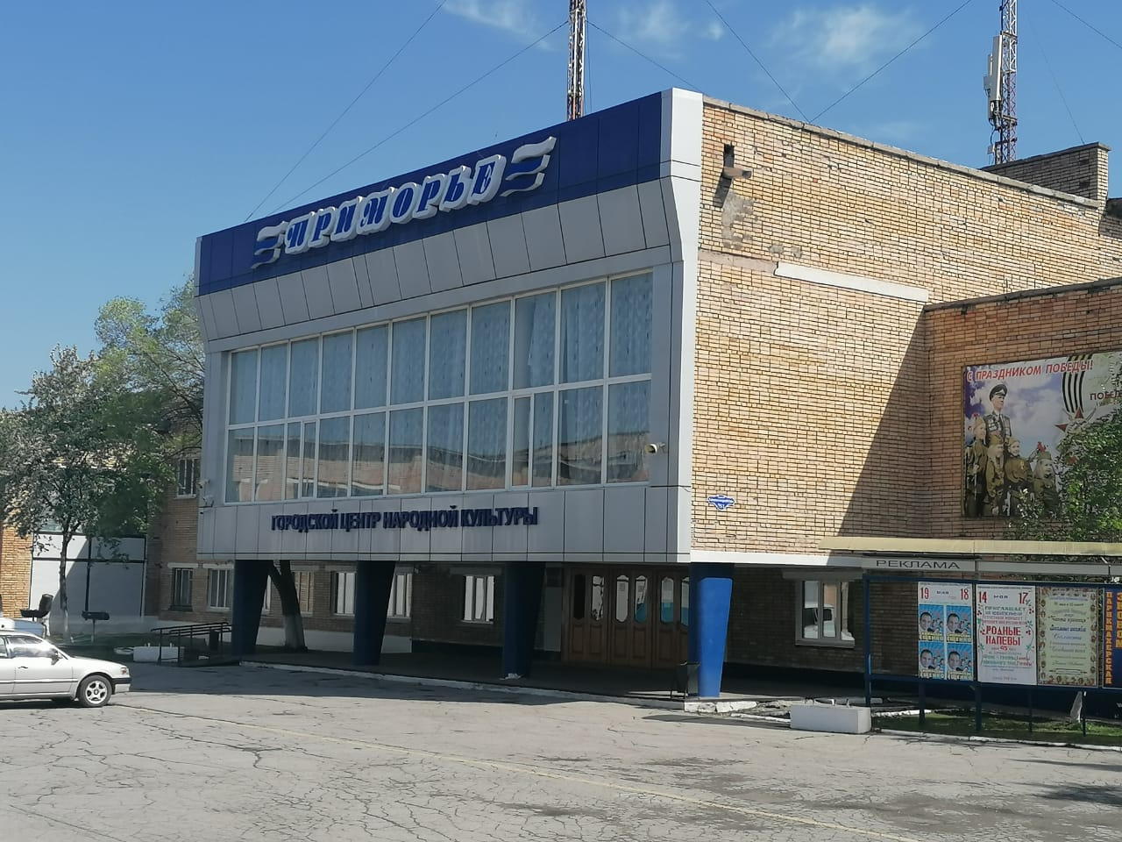
Муниципальное автономное учреждение Городской центр народной культуры «Приморье»
Приморский край, г. Спасск – Дальний, ул. Красногвардейская 75/1

Slide 2
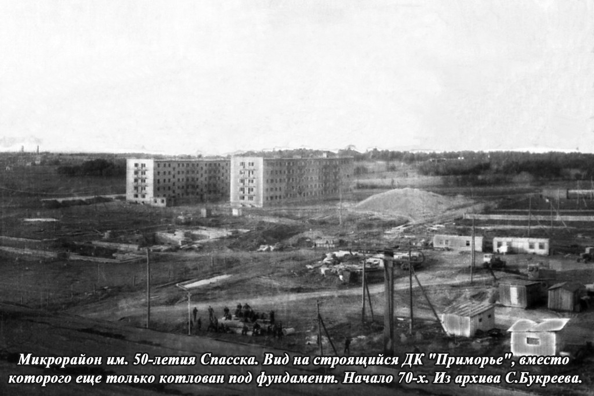
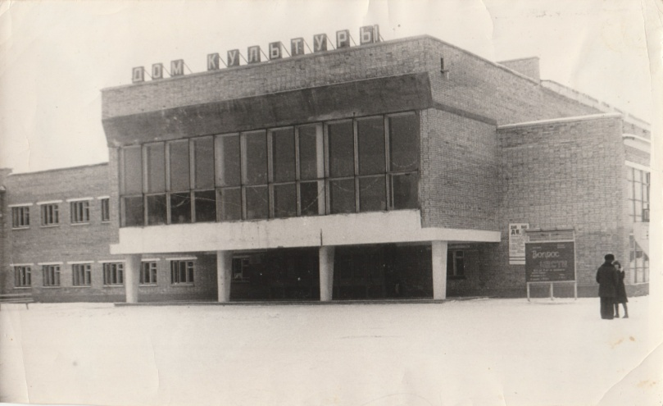
Муниципальное автономное учреждение Городской центр народной культуры «Приморье» начал свою работу в 1975 году.
МАУ ГЦНК «Приморье» организует развлекательно - познавательный и профилактически-оздоровительный досуг детей, подростков и молодёжи, проводит мероприятия по духовно-нравственному, патриотическому, эстетическому и правовому воспитанию подрастающего поколения. Также создавая систему интересных, разнообразных по форме и содержанию мероприятий, обеспечивает занятость несовершеннолетних в свободное от учёбы время в целях комплексного воздействия в вопросах предупреждения правонарушений и безнадзорности, при этом активизирует взаимодействие с учреждениями и общественными организациями.
В настоящее время это единственное учреждение культуры осуществляющее данную деятельность

Slide 3
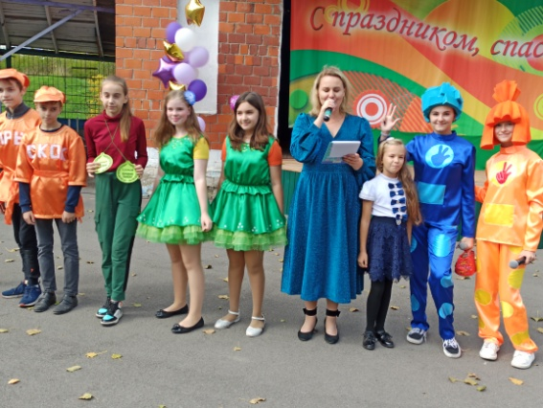
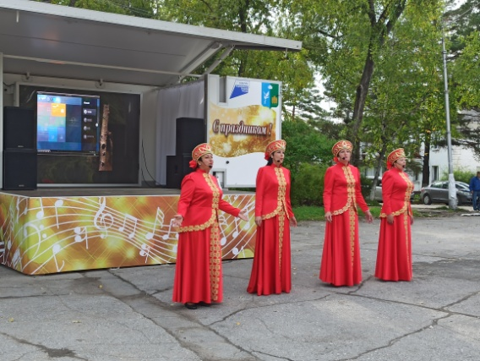
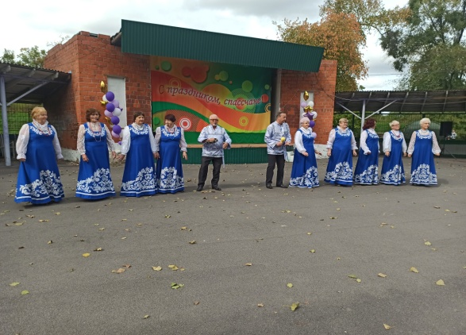
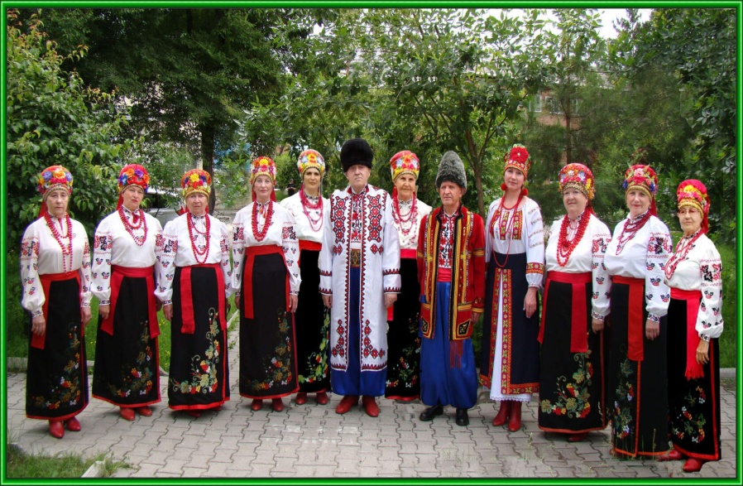
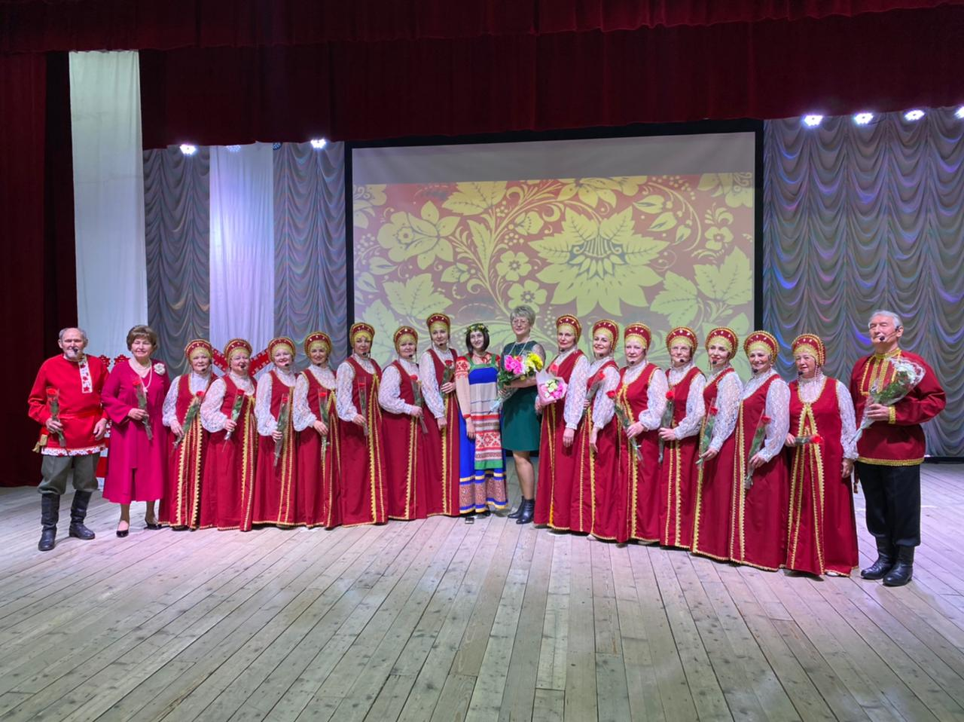
В 2021 году на базе ГЦНК «Приморье» работает 27 клубных формирований.
Два хоровых коллектива имеют звание «Народный»

Slide 4




В сентябре 2020 года в учреждении создан волонтёрский центр «Волонтёры культуры». Центр призван объединить сообщество активных и неравнодушных граждан, лидеров общественного мнения, участвующих в волонтерской деятельности в сфере культуры, реализующих социокультурные и творческие инициативы.
За время существования волонтёрского центра было проведено 16 различных мероприятий.

Slide 5
Организационная структура волонтерского центра «Волонтёры культуры»
Руководитель учреждения культуры
Руководитель центра волонтерского движения
Заместитель руководителя учреждения культуры
Волонтеры
Заместитель руководителя центра волонтерского движения

Slide 6
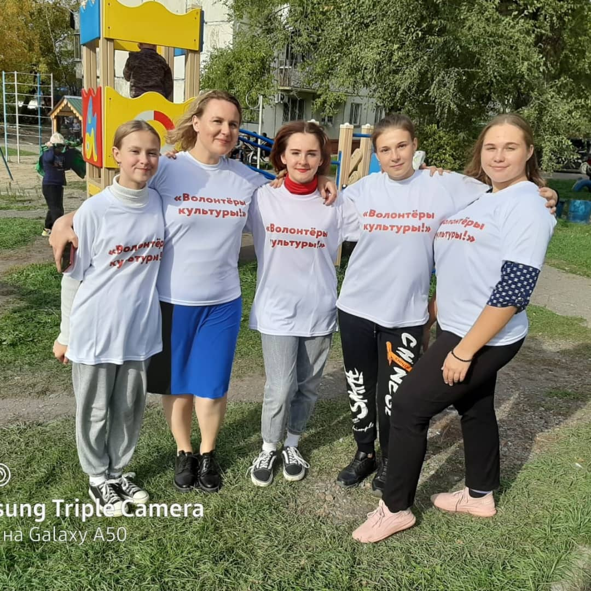
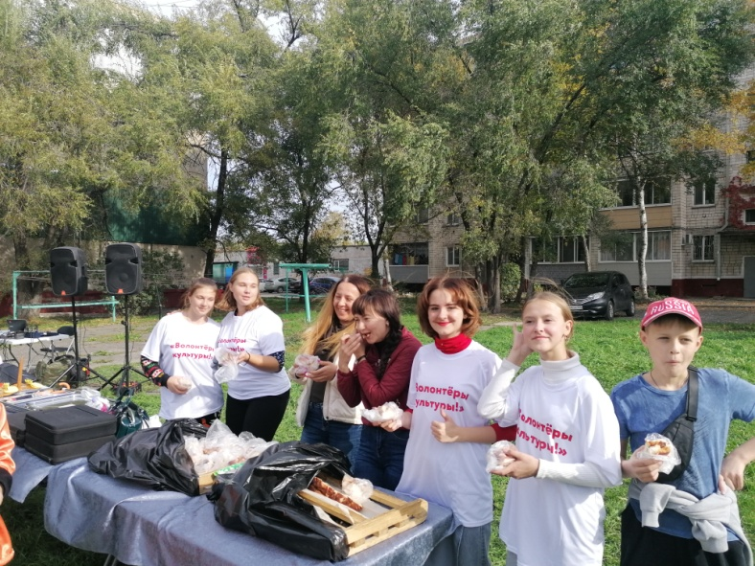
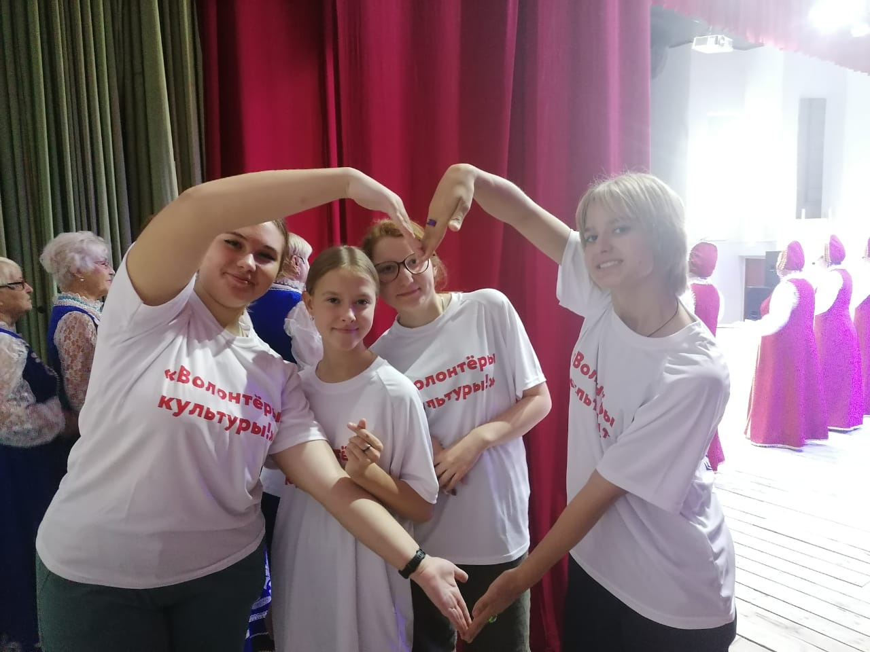
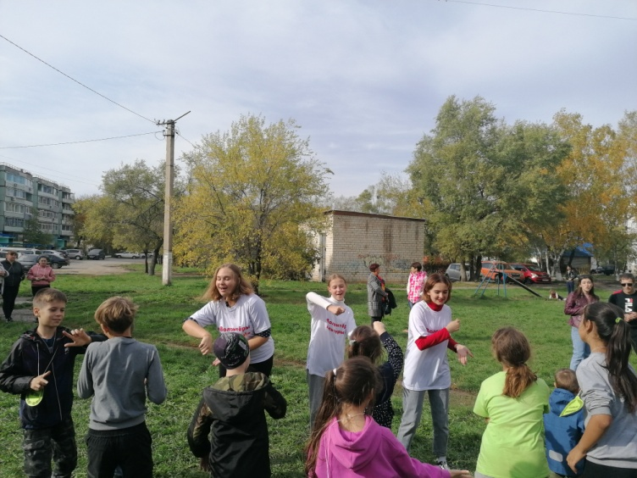
Волонтёрский центр «Волонтёры культуры» тесно сотрудничает с МБОУ СОШ №11, 15, ДШИ ГО Спасск-Дальний, Управлением культуры ГО Спасск-Дальний, СКЦ с.Спасское и др.

Slide 7
